Slide 1

FÍSICA I
Unidad Nº 1: MAGNITUDES Y MEDICIONES

Slide 2

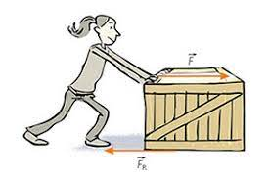
¿Qué es la Física?
Unidad Nº 1: Magnitudes y mediciones
Es una Ciencia
natural
Utiliza una ciencia exacta (matemática)
Estudia los fenómenos relativos a los movimientos de los cuerpos, sus causas, y las energías e interacciones entre cuerpos sin que impliquen un cambio en la naturaleza íntima de la sustancia bajo estudio.

Slide 3
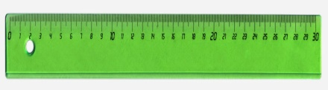
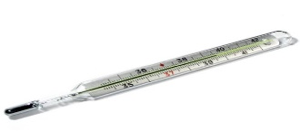
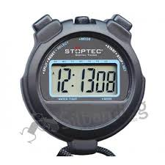
Magnitud
Unidad Nº 1: Magnitudes y mediciones
Es toda aquella propiedad que puede ser medida en una escala y con un instrumento adecuado.
Magnitud | Instrumento
Longitud
Temperatura
Tiempo

Slide 4
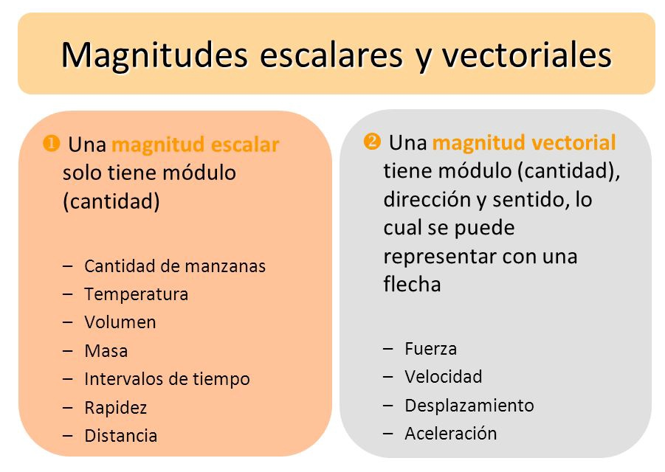
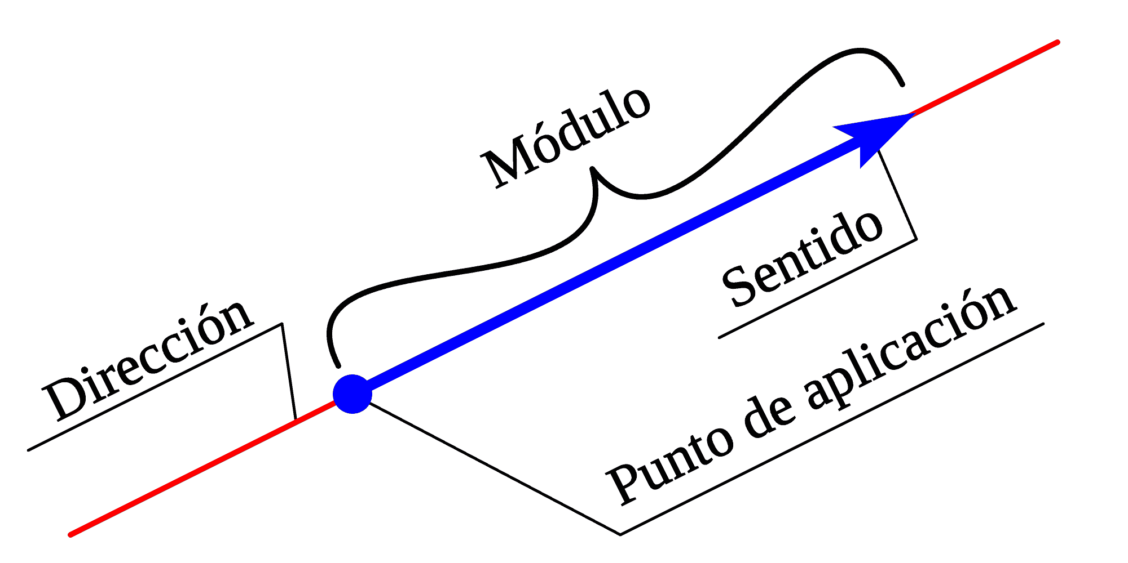
Magnitud
Unidad Nº 1: Magnitudes y mediciones

Slide 5
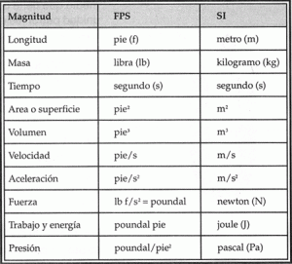
Unidades
Unidad Nº 1: Magnitudes y mediciones

Slide 6
Unidades – Caso anecdótico
Unidad Nº 1: Magnitudes y mediciones
Un error que costó USD 125 millones.
Caso de la misión Mars Climate Orbiter - Año 1999
Estación en Tierra (lbf)
Software interpretaba la fuerza en Newton (N)
1 lbf = 4,45 N

Slide 7
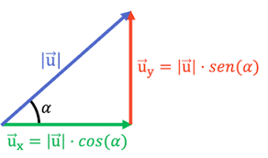
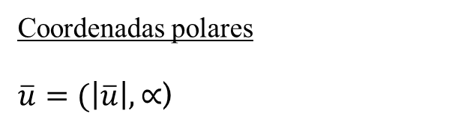
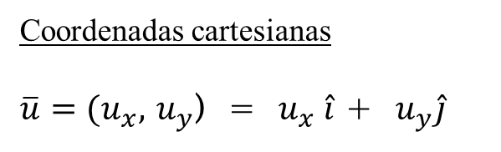
Vectores
Unidad Nº 1: Magnitudes y mediciones
Un vector en el espacio tridimensional está caracterizado por tres números que se denominan componentes o coordenadas del vector.
Las componentes de un vector dependerán sistema de coordenadas que utilicemos para expresarlas.
y
Coordenadas cartesianas
$\overline{u}=(u_{x},$ $u_{y}$) = $u_{x} \hat{i}$ + $u_{y}\hat{j}$
Coordenadas polares
$\overline{u}=(\left|\overline{u}\right|,∝$)
x

Slide 8
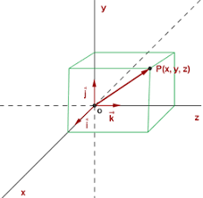
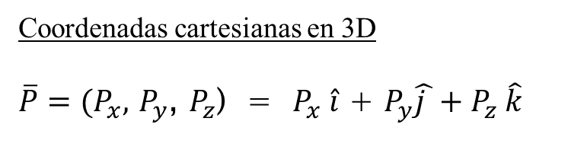
Vectores
Unidad Nº 1: Magnitudes y mediciones
Coordenadas cartesianas en 3D
$\overline{P}=(P_{x},$ $P_{y}$, $P_{z}$) = $P_{x} \hat{i}$ + $P_{y}\hat{j }{+ P}_{z}\hat{k}$

Slide 9
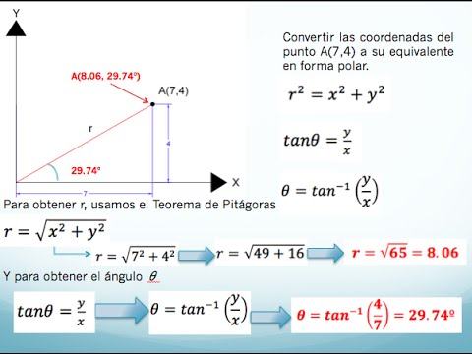
Vectores
Unidad Nº 1: Magnitudes y mediciones
Ejemplo

Slide 10
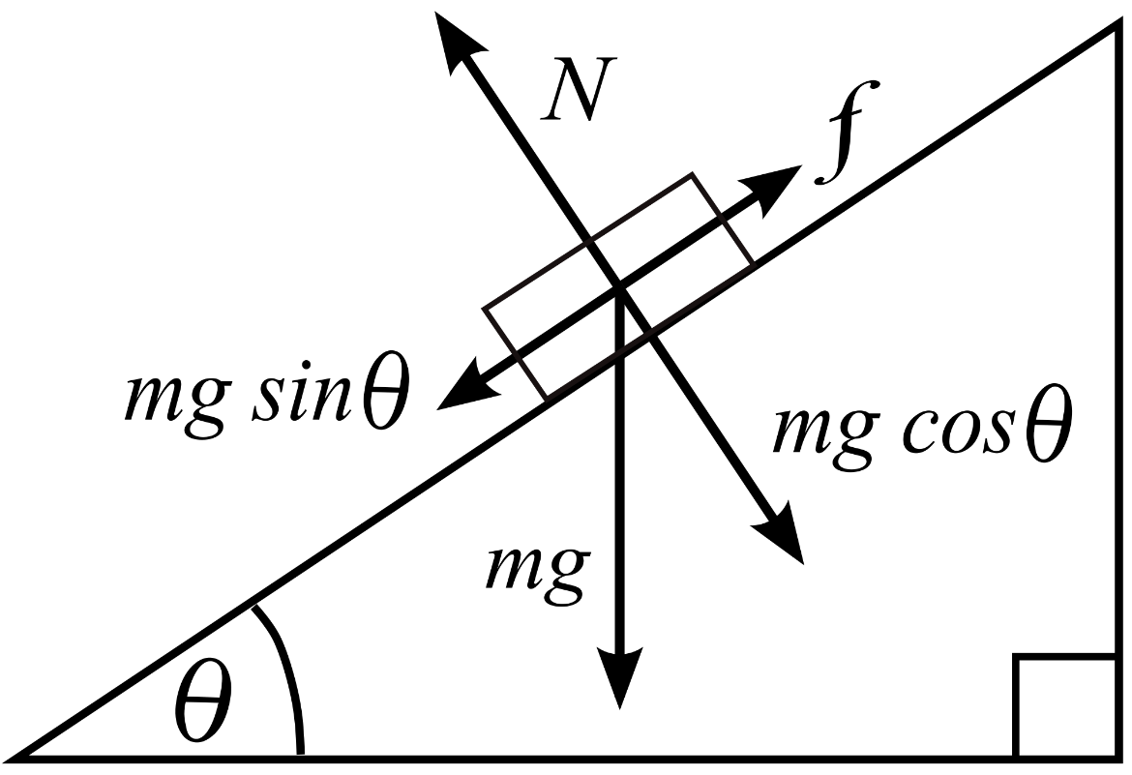

Vectores
Unidad Nº 1: Magnitudes y mediciones
¡¡A NO GENERALIZAR!!!!
y
$$θ$$
x

Slide 11
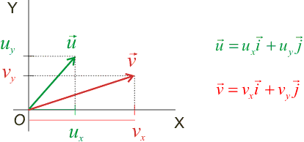
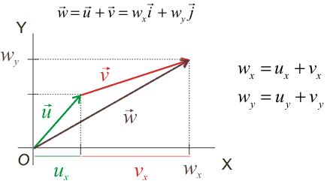
Operaciones con vectores
Unidad Nº 1: Magnitudes y mediciones
Suma

Slide 12
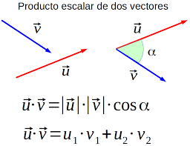

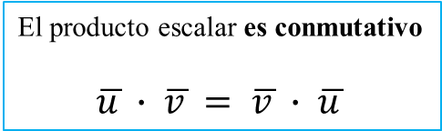
Operaciones con vectores
Unidad Nº 1: Magnitudes y mediciones
Producto escalar
Su resultado es un ESCALAR
El producto escalar es conmutativo
$$\overline{u }∙ \overline{v }= \overline{v }∙ \overline{u }$$
Si: $\overline{u }∙ \overline{v }=0 ∴\overline{u }⊥ \overline{v }$

Slide 13
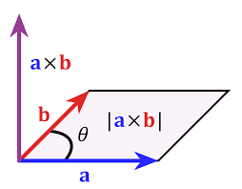
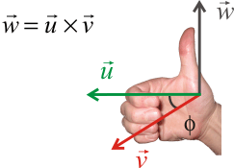

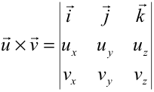

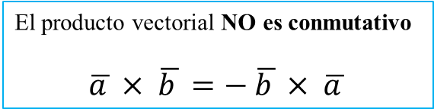
Operaciones con vectores
Unidad Nº 1: Magnitudes y mediciones
Producto Vectorial
Área
Su resultado es un VECTOR
El producto vectorial NO es conmutativo
$$\overline{a }× \overline{b }=− \overline{b }× \overline{a }$$
Si: $\overline{a }× \overline{b }=0 ∴\overline{a }∥ \overline{b }$

Slide 14
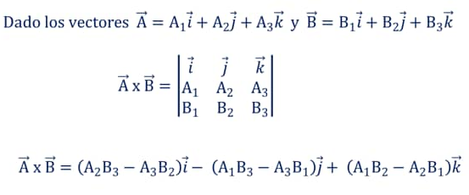
Operaciones con vectores
Unidad Nº 1: Magnitudes y mediciones
Producto Vectorial

